Slide 1
Мультимедійна вікторина
Тема:
«Календарні свята та обряди українців»
Розробила Кащеєва Вікторія, учениця 8-А класу Краматорської загальноосвітньої школи І-ІІІ ступенів № 9

Slide 2
На світі можна втратити багато!
Найбільша втрата – пам’ять поколінь
Це для народу рівнозначно – страті
Минуле невіддільне, наче тінь.

Slide 3
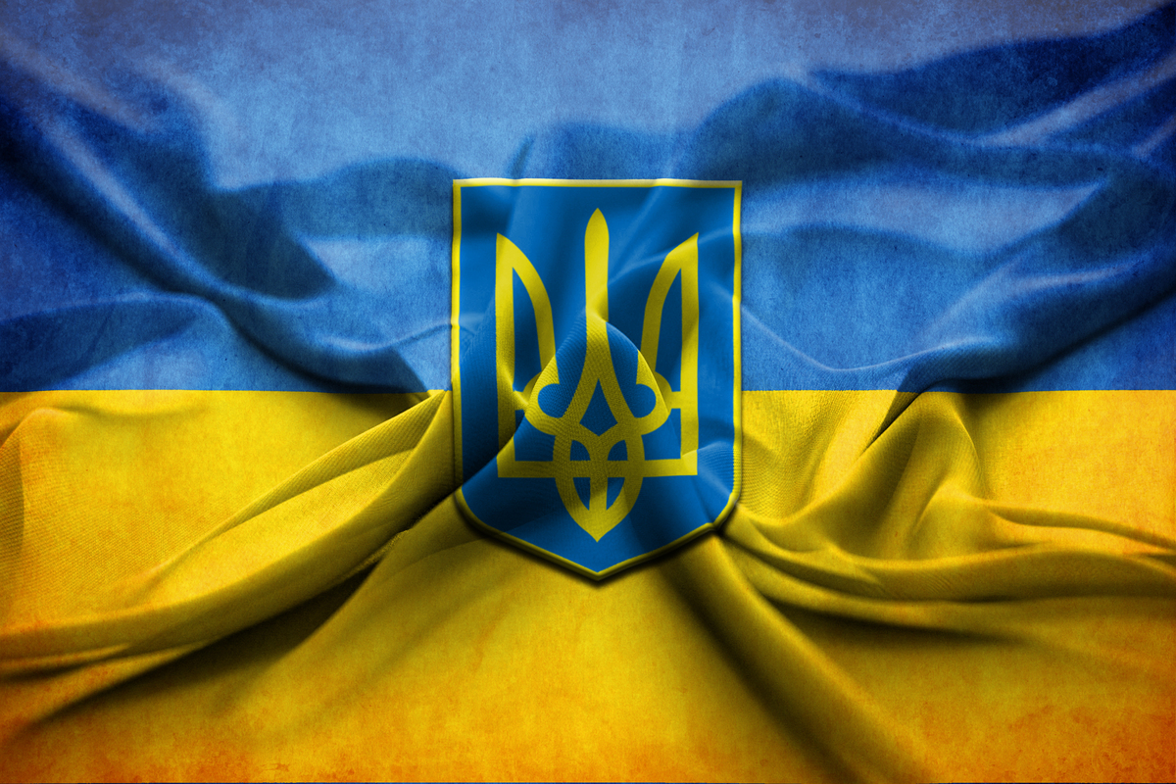
Календарні свята та обряди українців
Розпочати гру
Правила гри

Slide 4
Правила гри
У грі беруть участь усі бажаючі після прослуховування інформації.
Ігрове поле розбите на 36 секторів (клітин).
Учні по черзі обирають сектор на ігровому полі. Якщо в обраному секторі є Герб, відповідають на питання.
Герби (їх 13) знаходяться не в кожному секторі. Якщо сектор виявиться порожнім, хід переходить до іншої людини.
Необхідно дати правильну відповідь на вибране запитання.
За правильну відповідь нараховується 1 бал. У разі невірної відповіді хід переходить до слідуючього.
Бажаю успіху)))))
До меню

Slide 5
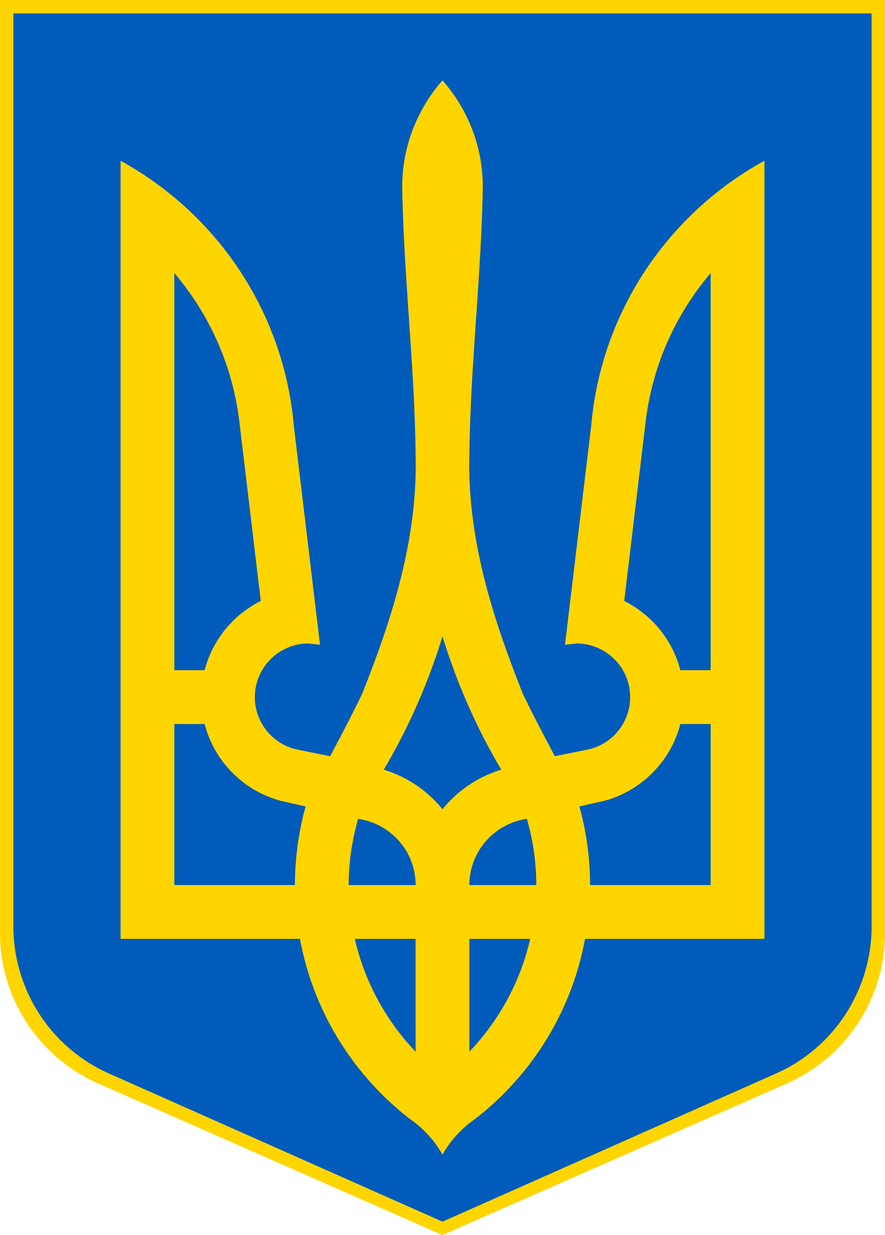
1
2
3
4
5
6
7
8
9
10
11
12
13
14
15
16
17
18
19
20
21
22
23
24
25
26
27
28
29
30
31
32
33
34
35
36
Notes:
Астероид в 1 и 15

Slide 6
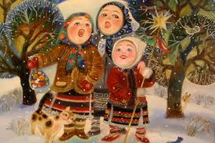
Дайте відповідь на запитання
6 січня - одне з найурочистіших свят. Його відзначають напередодні Різдва.
День авіації
Великдень
День Соборності України
Святий Вечір

Slide 7
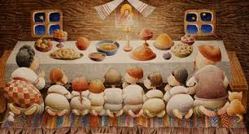
Ви відповіли вірно
За давньою традицією, належне різдвяне святкування починається ще ввечері напередодні Різдва з духовних і матеріальних приготувань. Вечір цей зветься Святим чи Свят-Вечором, або ж Навечір'ям Різдва Христового, що припадає на 6 січня.
Повернутися назад

Slide 8
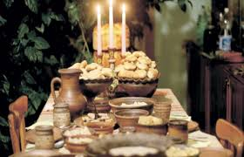
Ви відповіли невірно
Правильна відповідь
За давньою традицією, належне різдвяне святкування починається ще ввечері напередодні Різдва з духовних і матеріальних приготувань. Вечір цей зветься Святим чи Свят-Вечором, або ж Навечір'ям Різдва Христового, що припадає на 6 січня.
Повернутися назад

Slide 9
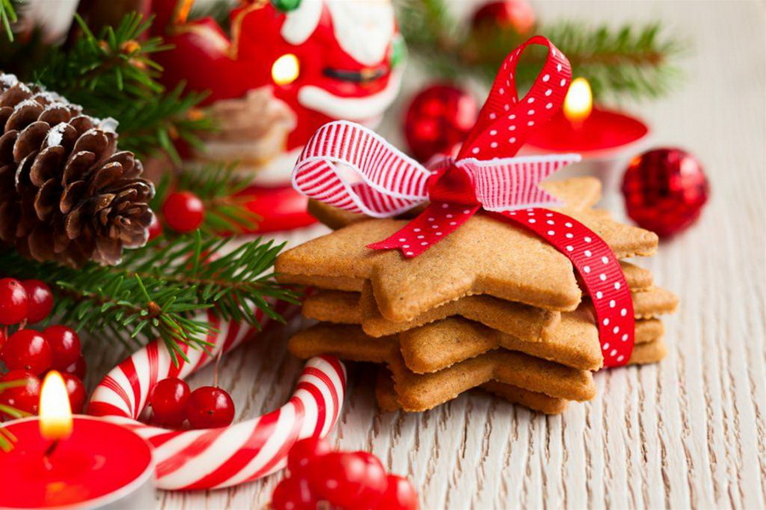
Дайте відповідь на запитання
7 січня Свято народження Ісуса Христа за юліанським календарем. Відзначається православними та греко-католицькими громадами в Україні.
Різдво
Спас
Свято народження Ісуса
Трійця

Slide 10
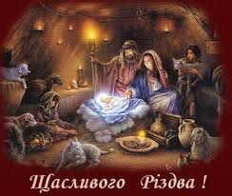
Ви відповіли вірно
Різдво Христове — велике християнське свято, день Народження Ісуса Христа, Спасителя світу і Відкупителя людей з полону гріха.
Повернутися назад

Slide 11
Ви відповіли невірно
Правильна відповідь
Різдво Христове — велике християнське свято, день Народження Ісуса Христа, Спасителя світу і Відкупителя людей з полону гріха.
Повернутися назад

Slide 12
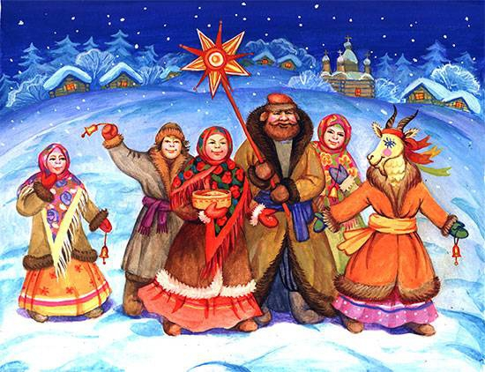
Дайте відповідь на запитання
Традиційний атрибут різдвяного обряду колядування пов'язаний з євангельською легендою про Христа, також називали вертепом.
Яйця з малюнками
Восьмикутна зірка
Коза
Жорно

Slide 13
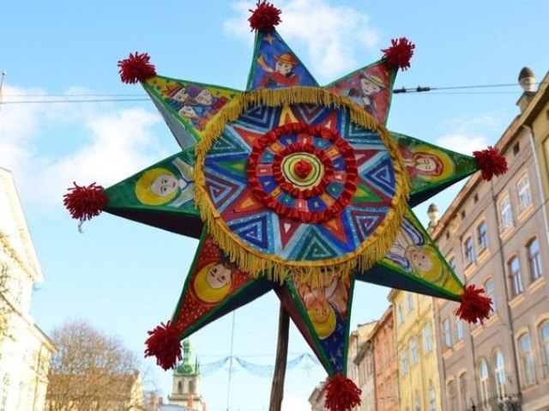
Ви відповіли вірно
Християни вважають восьмикутну зірку своїм, християнським символом. Це Віфлеємська зірка. Слід зауважити, що християнська зірка восьмикутна, на відміну від іудейської і язичеської. Вісімка – символ восьмого дня, символ вічного царювання Месії.
Повернутися назад

Slide 14
Ви відповіли невірно
Правильна відповідь
Християни вважають восьмикутну зірку своїм, християнським символом. Це Віфлеємська зірка. Слід зауважити, що християнська зірка восьмикутна, на відміну від іудейської і язичеської. Вісімка – символ восьмого дня, символ вічного царювання Месії.
Повернутися назад

Slide 15
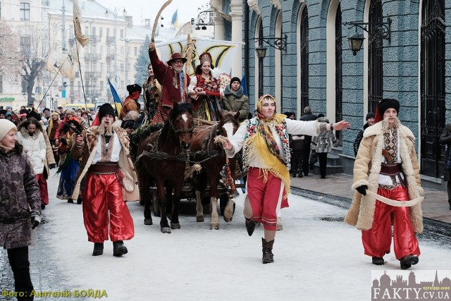
Дайте відповідь на запитання
Ще́дрий ве́чір — українське народне і церковне свято, вечір напередодні «старого» Нового року або святого Василія Великого. Яку ще назву має це свято?
Великдень
Маланка
“Коза”
День Вільного козацтва

Slide 16
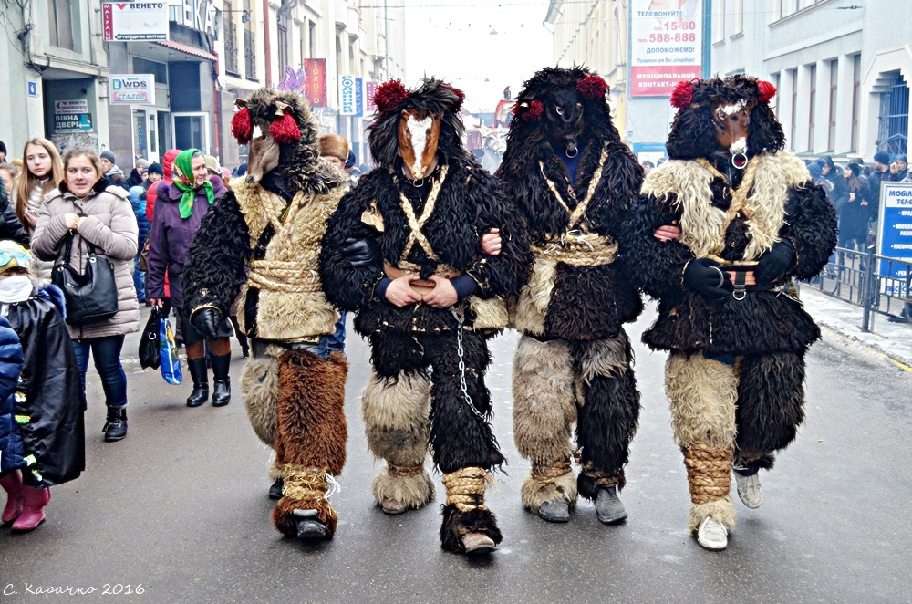
Ви відповіли вірно
Святкування Маланки походить від стародавнього, дохристиянського звичаю. За християнським календарем — це також день преподобної Меланії. В українській народній традиції дохристиянський та християнський обряди об'єдна-лися у свято Меланки.
Повернутися назад

Slide 17
Ви відповіли невірно
Правильна відповідь
Святкування Маланки походить від стародавнього, дохристиянського звичаю. За християнським календарем — це також день преподобної Меланії. В українській народній традиції дохристиянський та християнський обряди об'єдна-лися у свято Меланки.
Повернутися назад

Slide 18
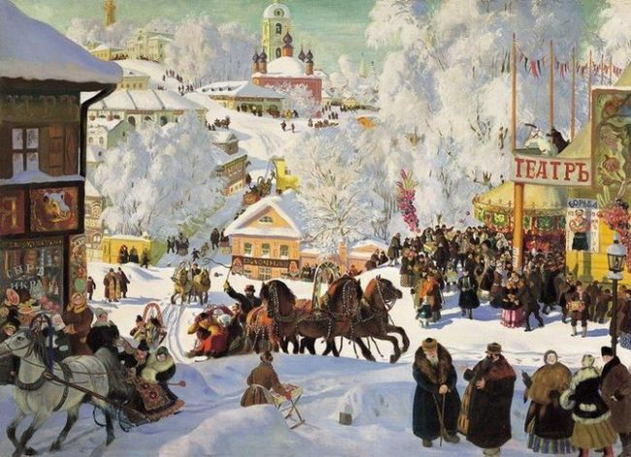
Дайте відповідь на запитання
Останній тиждень перед Великим постом
Трійця
Богославіє
Передпостя
Масниця

Slide 19
Ви відповіли вірно
Свято зустрічі весни та проводів зими. Головним атрибутом масниці є млинці і народні гуляння.
Повернутися назад

Slide 20
Ви відповіли невірно
Правильна відповідь
Свято зустрічі весни та проводів зими. Головним атрибутом масниці є млинці і народні гуляння.
Повернутися назад

Slide 21
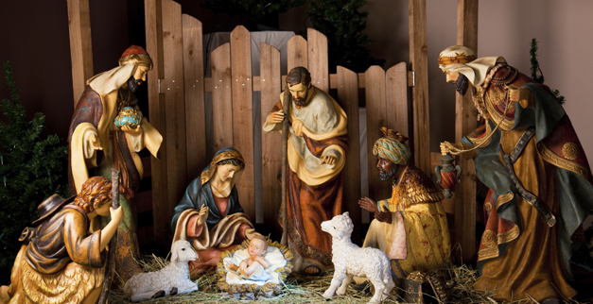
Дайте відповідь на запитання
Популярний у XVII–XIX ст. пересувний ляльковий театр, з яким виступали на ярмарках, міських та сільських майданах, а частіше ходили по хатах у святкові дні.
Вертеп
Жорно
Микола
Маковій

Slide 22
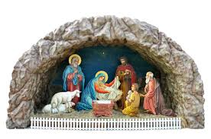
Ви відповіли вірно
Вертеп, з яким ходили колядувати на Західній Україні, був невеликий за розмірами і нескладний за виконанням. Своєю формою він нагадував селянську хату або церкву.
Повернутися назад

Slide 23
Ви відповіли невірно
Правильна відповідь
Вертеп, з яким ходили колядувати на Західній Україні, був невеликий за розмірами і нескладний за виконанням. Своєю формою він нагадував селянську хату або церкву.
Повернутися назад

Slide 24
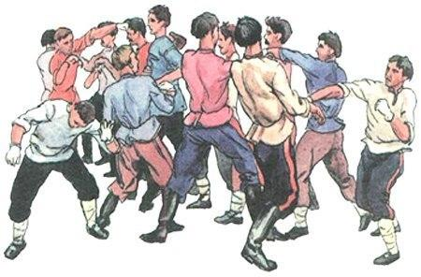
Дайте відповідь на запитання
Народна ритуалізована розвага, відома з дохристиянських часів, дуже схожая на сучасний вид спорту – бокс, тільки з більшою кількісттю участників.
Маковій
Кулачні бої
Щедрування
Зільницький обряд

Slide 25
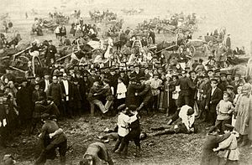
Ви відповіли вірно
Кулачні бої звичайно проходили взимку на льоду річок, ставків, озер, нерідко там, де відбувався обряд водосвяття.
Повернутися назад

Slide 26
Ви відповіли невірно
Правильна відповідь
Кулачні бої звичайно проходили взимку на льоду річок, ставків, озер, нерідко там, де відбувався обряд водосвяття.
Повернутися назад

Slide 27
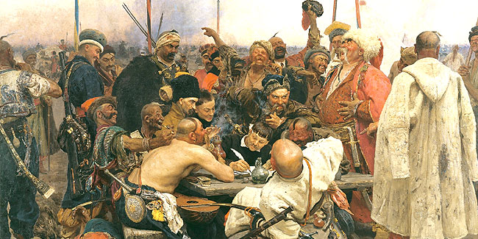
Дайте відповідь на запитання
14 жовтня в Україні відзначають День захисника України, Покрови Пресвятої Богородиці та ще одне свято. Яке?
Міжнародний день рідної мови
День Українського козацтва
Водохреща
День толерантності

Slide 28
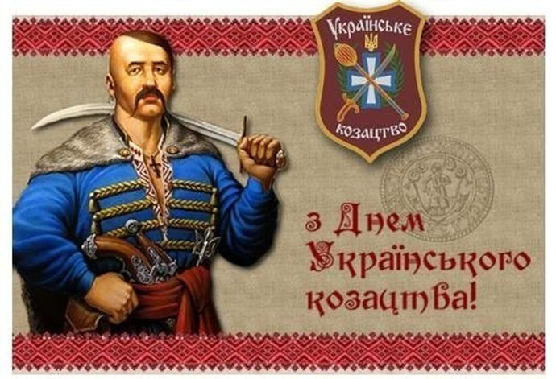
Ви відповіли вірно
День українського козацтва відзначається вже далеко не перший десяток років. Звичайно, навколо цих людей є досить багато спірних питань, але недооцінити роль козацтва у становленні незалежної України не можна. Саме вони стали тими, хто перші почали боротися за незалежність України і волю нашого народу.
Повернутися назад

Slide 29
Ви відповіли невірно
Правильна відповідь
День українського козацтва відзначається вже далеко не перший десяток років. Звичайно, навколо цих людей є досить багато спірних питань, але недооцінити роль козацтва у становленні незалежної України не можна. Саме вони стали тими, хто перші почали боротися за незалежність України і волю нашого народу.
Повернутися назад

Slide 30
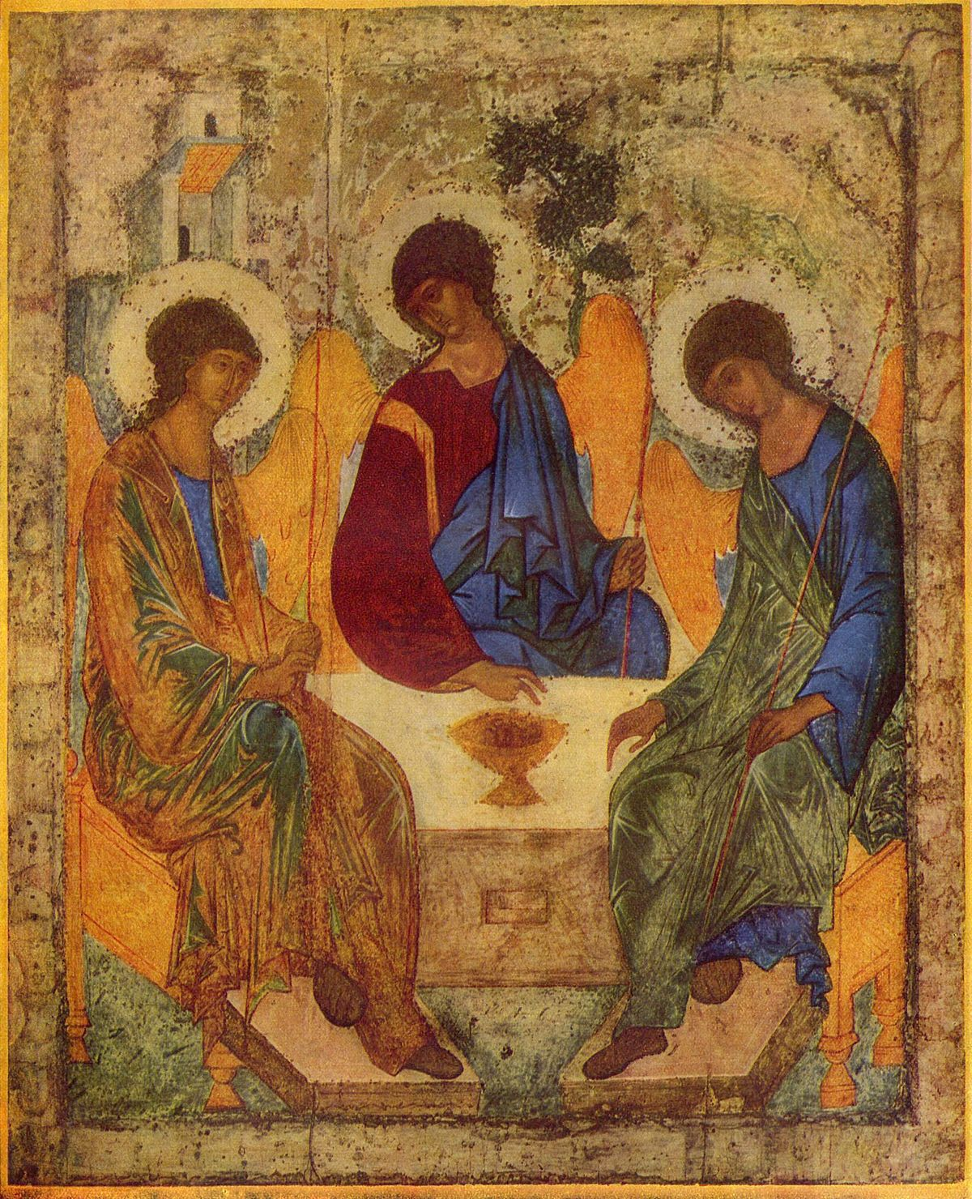
Дайте відповідь на запитання
Скільки днів в Україні відзначається День Святої Трійці.
4
3
1
5

Slide 31
Ви відповіли вірно
В Україні свято Трійці відзначають 3 дні - Зелене або Клечальна неділя, Клечальний понеділок і Богодухів день.
Повернутися назад

Slide 32
Ви відповіли невірно
Правильна відповідь
В Україні свято Трійці відзначають 3 дні - Зелене або Клечальна неділя, Клечальний понеділок і Богодухів день.
Повернутися назад

Slide 33
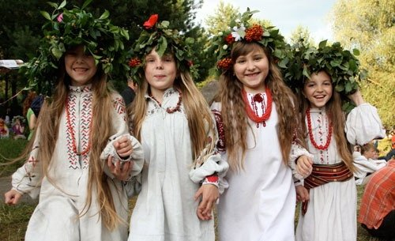
Дайте відповідь на запитання
Неділя за тиждень перед Великоднем.
День святой Малании
День вербної гілки
Вербна неділя
Вербний день

Slide 34
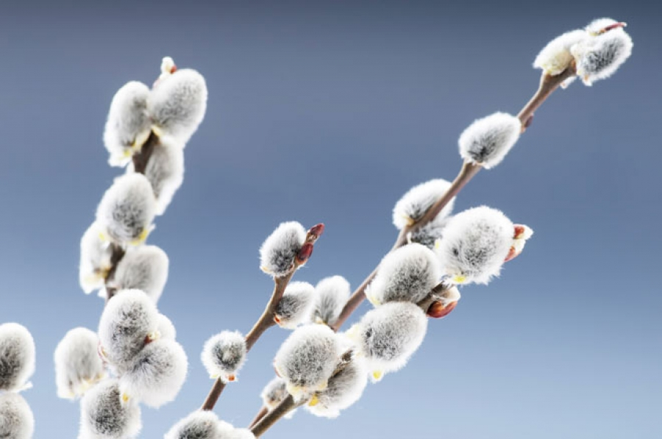
Ви відповіли вірно
У Вербну неділю українці освячували вербові гілки, після чого пороли ними членів сім'ї і - що важливо - домашню худобу, примовляючи слова-обереги від недугів і слабкостей.
Повернутися назад

Slide 35
Ви відповіли невірно
Правильна відповідь
У Вербну неділю українці освячували вербові гілки, після чого пороли ними членів сім'ї і - що важливо - домашню худобу, примовляючи слова-обереги від недугів і слабкостей.
Повернутися назад

Slide 36
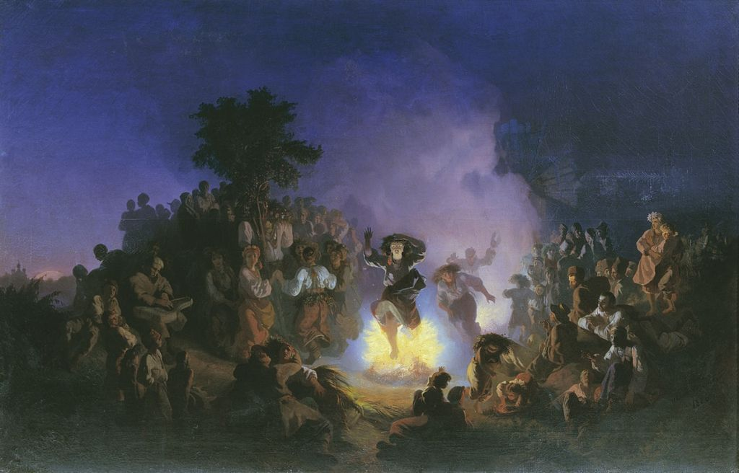
Дайте відповідь на запитання
Коли відмічають традиційне східнослов'янське свято Іва́на Купа́ла
12 червня
7 липня
24 червня
25 березня

Slide 37
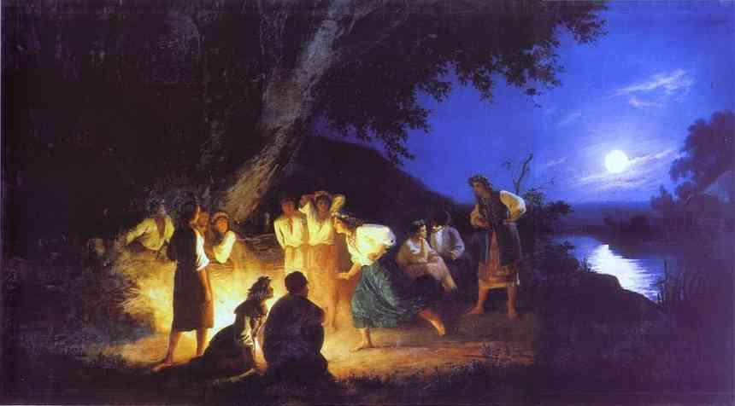
Ви відповіли вірно
У зв'язку з введенням григоріанського календаря 1 березня 1918 збігається з церковним святом Різдва Івана Предтечі та припадає на 24 червня (7 липня) .
Повернутися назад

Slide 38
Ви відповіли невірно
Правильна відповідь
У зв'язку з введенням григоріанського календаря 1 березня 1918 збігається з церковним святом Різдва Івана Предтечі та припадає на 24 червня (7 липня) .
Повернутися назад

Slide 39
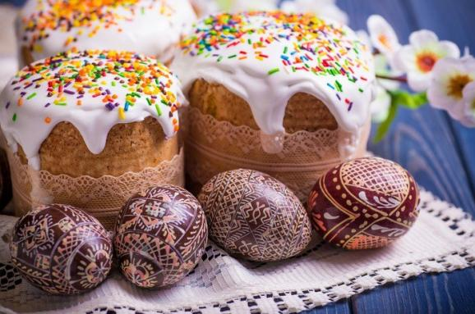
Дайте відповідь на запитання
Дата змінна (неділя між 4 квітня і 8 травня) Християнське свято Воскресіння Ісуса Христа.
Великдень
Свято Воскресіння
Масниця
Свято зими

Slide 40
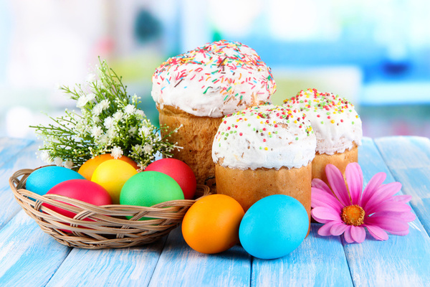
Ви відповіли вірно
Завжди припадає на неділю, в Україні на державному рівні відзначають відповідно до православної традиції. Оскільки свято припадає на вихідний день, наступний понеділок в Україні — неробочий день.
Повернутися назад

Slide 41
Ви відповіли невірно
Правильна відповідь
Завжди припадає на неділю, в Україні на державному рівні відзначають відповідно до православної традиції. Оскільки свято припадає на вихідний день, наступний понеділок в Україні — неробочий день.
Повернутися назад

Slide 42
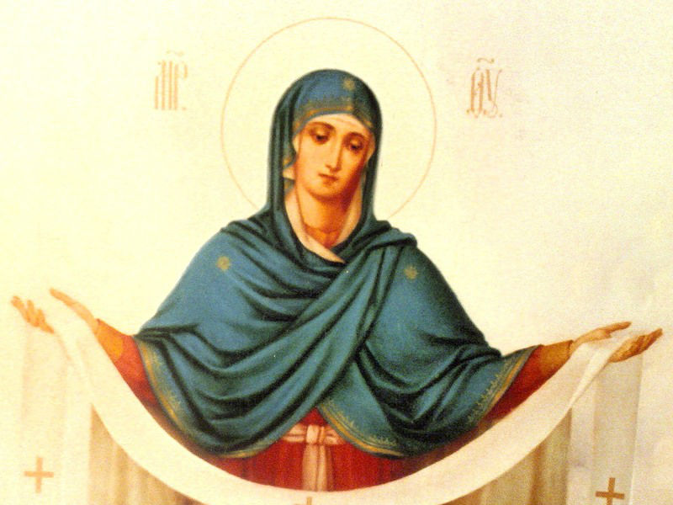
Дайте відповідь на запитання
Християнське свято, запроваджене у Візантії на згадку про чудесне визволення Константинополя від сарацинів.
День Вільного козацтва
День Тетяни
День Хрещення Київської Русі — України
Покрови

Slide 43
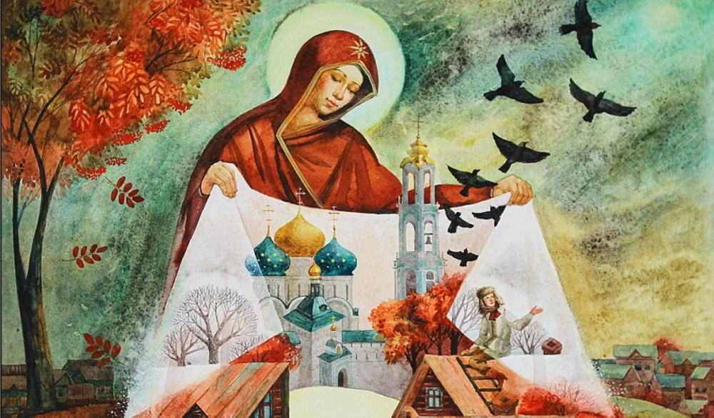
Ви відповіли вірно
У селянському побуті за станом погоди на Покрову намагалися передбачити характер майбутньої зими: Якщо на Покрову вітер з півночі, то зима буде дуже холодна і з хуртовинами, якщо з півдня – то тепла.
Повернутися назад

Slide 44
Ви відповіли невірно
Правильна відповідь
У селянському побуті за станом погоди на Покрову намагалися передбачити характер майбутньої зими: Якщо на Покрову вітер з півночі, то зима буде дуже холодна і з хуртовинами, якщо з півдня – то тепла.
Повернутися назад

Slide 45
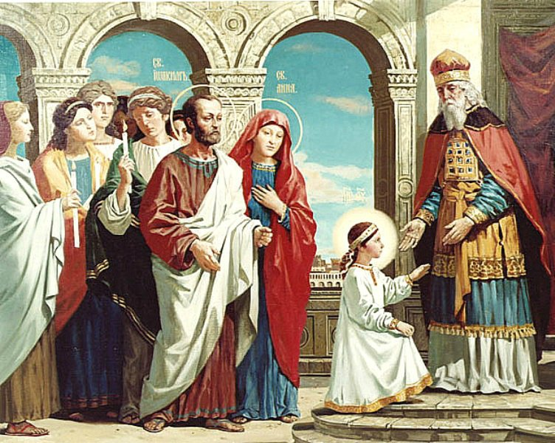
Дайте відповідь на запитання
Християнське свято, що знаменувало собою початок зимового циклу обрядовості. Відзначали його 21 листопада за юліанським календарем, 4 грудня — за григоріанським.
День Гідності та Свободи
Святий Вечір
День десантно-штурмових військ
Введення

Slide 46
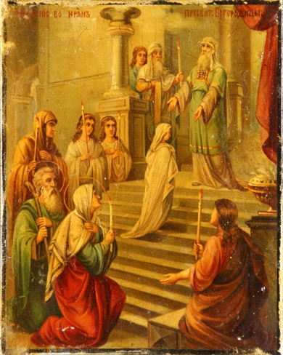
Ви відповіли вірно
Повна назва Введення в Храм Пресвятої Діви Марії.
Введення належить до 12-ти великих свят. Воно має один день перед- і чотири дні післяпразденства..
Повернутися назад

Slide 47
Ви відповіли невірно
Правильна відповідь
Повна назва Введення в Храм Пресвятої Діви Марії.
Введення належить до 12-ти великих свят. Воно має один день перед- і чотири дні післяпразденства..
Повернутися назад

Slide 48
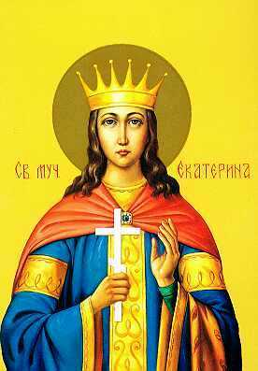
Дайте відповідь на запитання
Молодіжне свято у народному календарі українців (24 листопада).
Тетянин день
Полазник
Миколи
Катерини

Slide 49
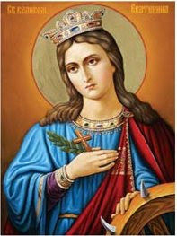
Ви відповіли вірно
Цього дня дівчата ворожили про майбутню долю. Робили це, зокрема, так, зрізали гілки вишні чи сливи і ставили їх у воду або в горщик із землею на покуті. Якщо вони розцвітали до Різдва або Нового року, це обіцяло скорий шлюб.
Повернутися назад

Slide 50
Ви відповіли невірно
Правильна відповідь
Цього дня дівчата ворожили про майбутню долю. Робили це, зокрема, так, зрізали гілки вишні чи сливи і ставили їх у воду або в горщик із землею на покуті. Якщо вони розцвітали до Різдва або Нового року, це обіцяло скорий шлюб.
Повернутися назад

